Slide 1

Stručni posjet • Erasmus
7. ZNANSTVENI SIMPOZIJ
Keeping up with AI Technologies:
Reimagining the Role
of Information Specialists
LIMASSOL, CIPAR
6. – 10. listopada 2025.
Cyprus University of Technology (TEPAK)
Knjižnica i informacijske službe
Petra tou Romiou – Afroditina stijena, Cipar

Slide 2
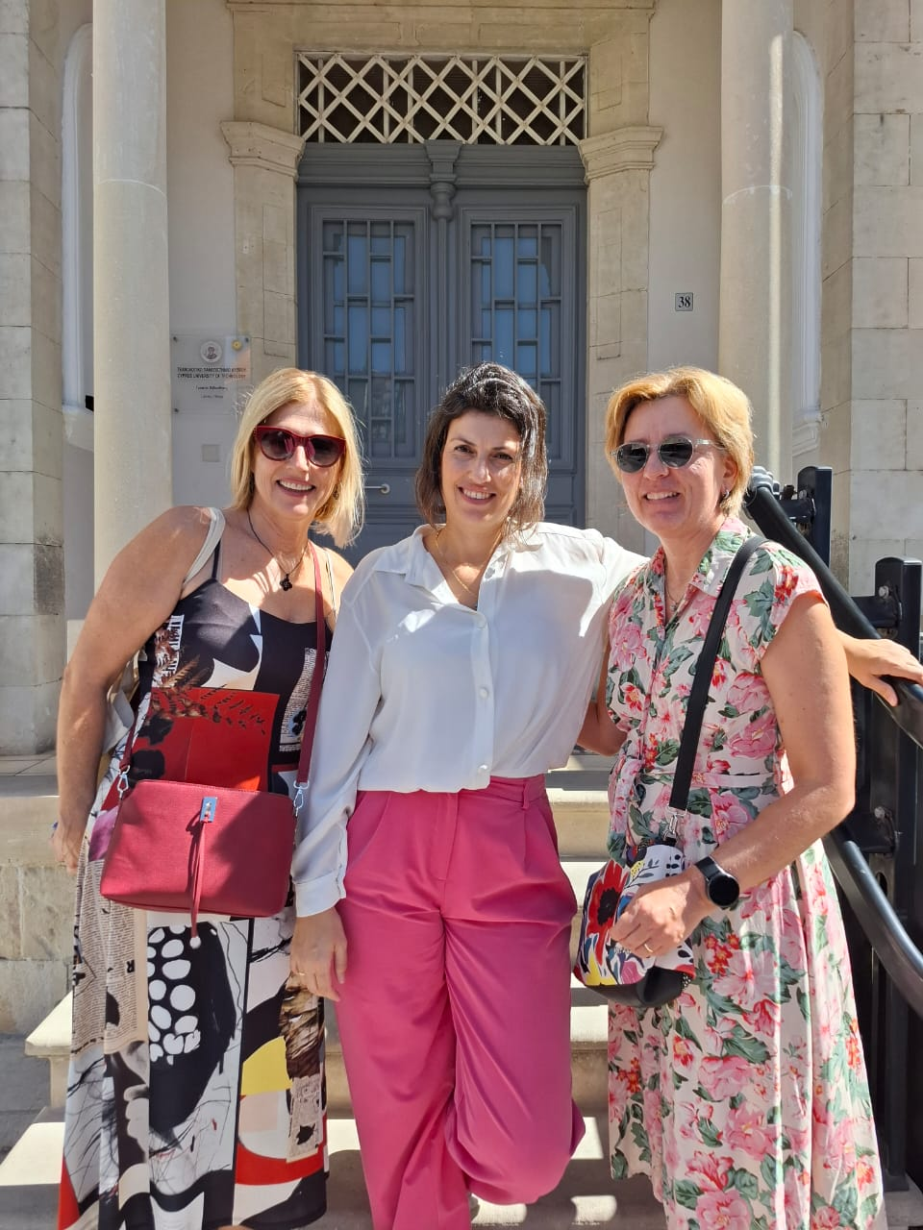
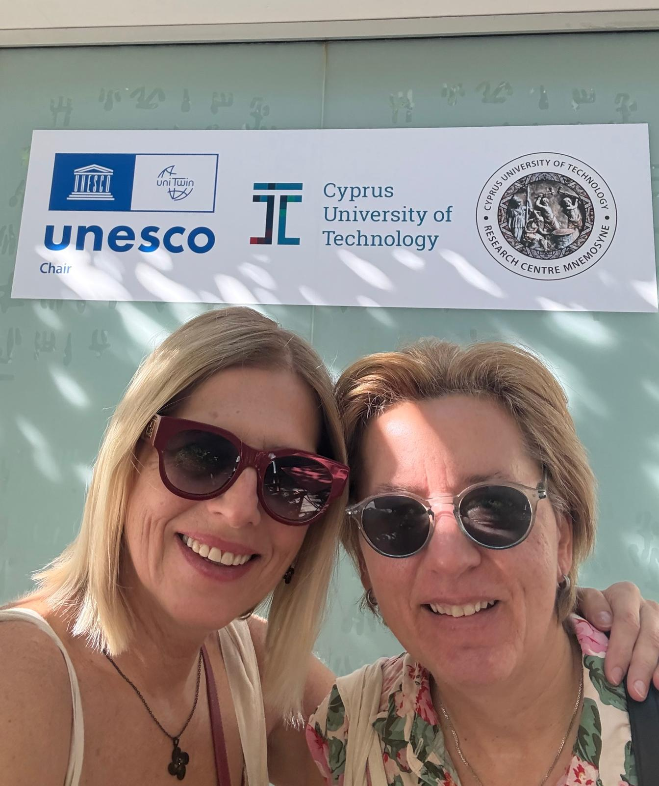
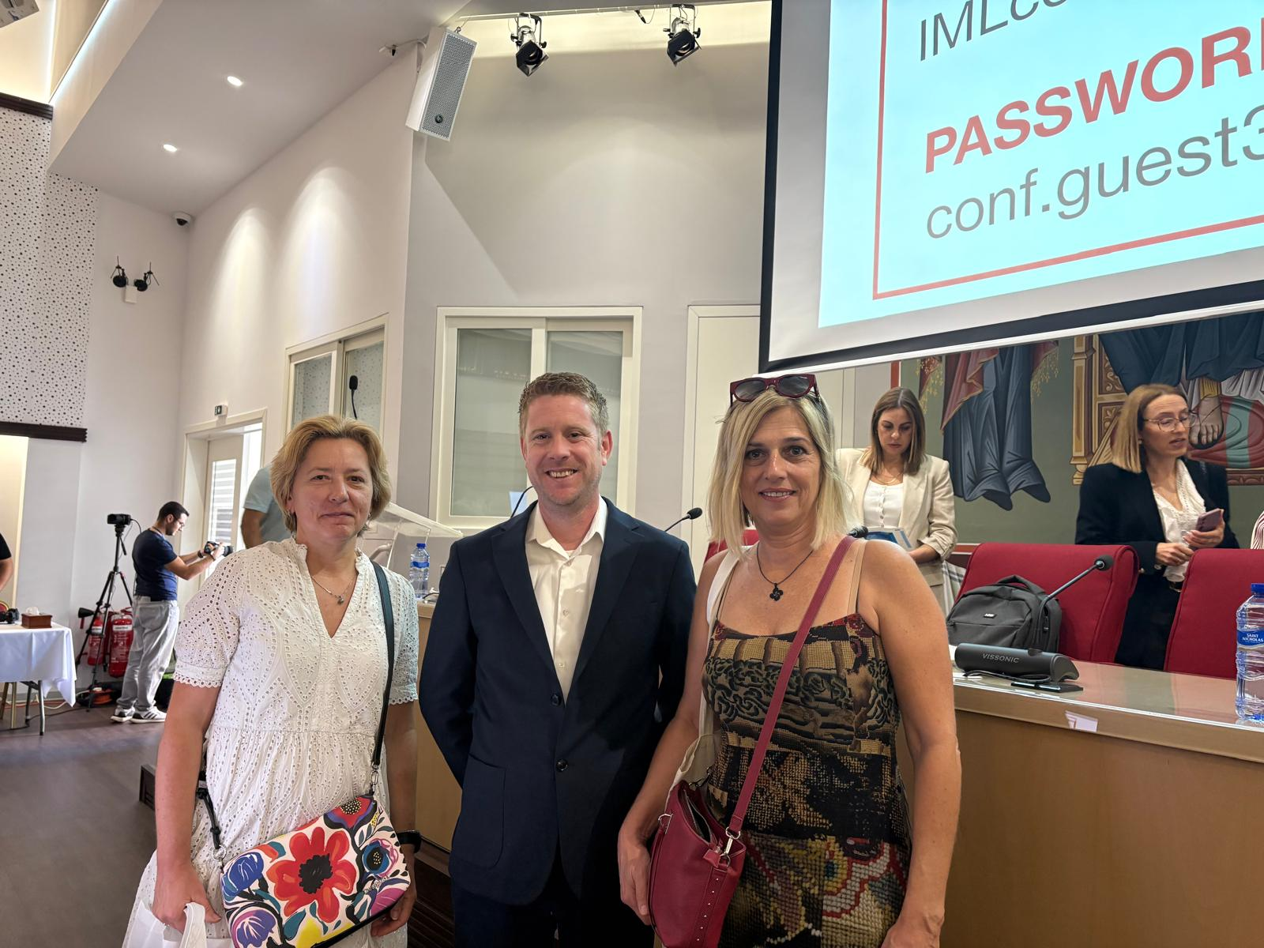
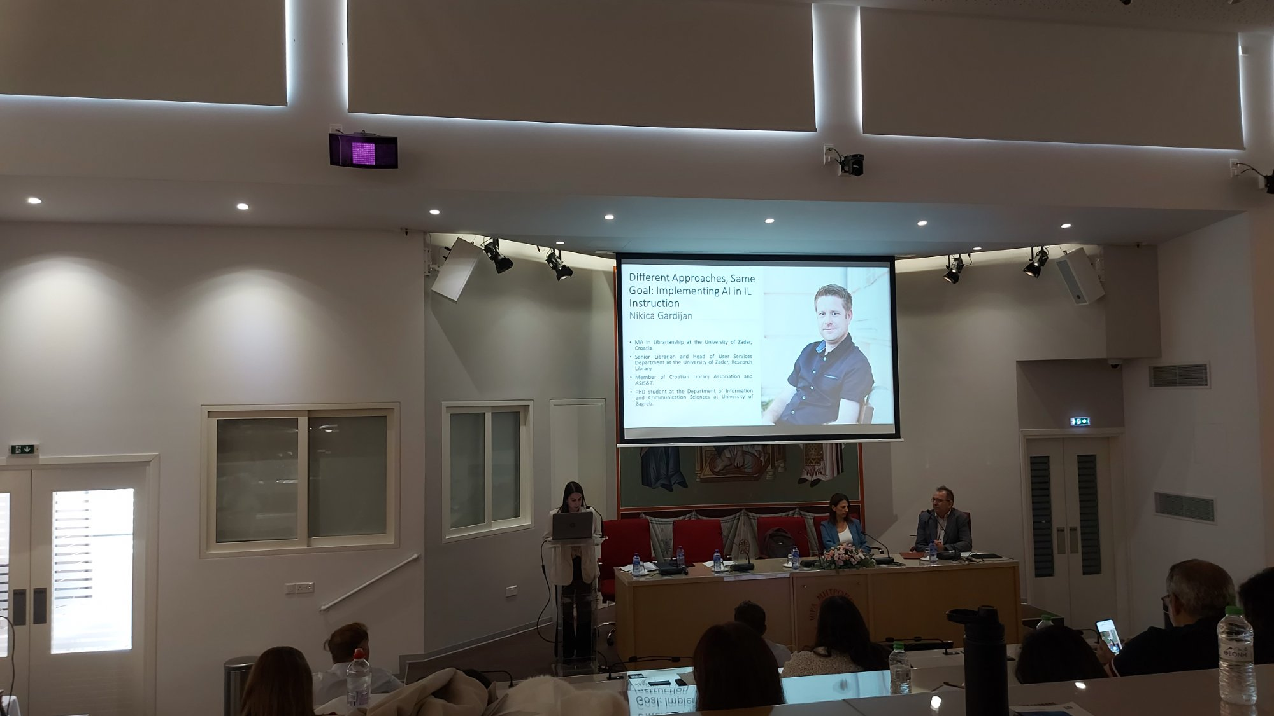
Domaćin i organizatori
Marios Zervas
Library Director
Cyprus University of Technology (TEPAK)
Suorganizatori:
CARDET – Centre for the Advancement
of Research & Development
in Educational Technology
Aktivnosti tijekom tjedna:
Prisustvovanje 7. znanstvenom simpoziju (10. 10. 2025.) o AI-ju u knjižničarskoj struci
Posjet Limassol Municipal University Library (TEPAK)
Predavanje Nikice Gardijana (UNIZD) o implementaciji AI-ja i informacijskoj pismenosti
Upoznavanje s UNESCO Chair inicijativom pri TEPAK-u (Research Centre Mnemosyne)
Razmjena iskustava s kolegama iz europskih knjižnica – mreža LIBER
TEPAK kampus | UNESCO Chair, TEPAK | S Nikicom Gardijanom | Sa simpozija

Slide 3
Program simpozija – 10. listopada 2025.
7. ZNANSTVENI SIMPOZIJ • LIMASSOL 2025
8:15 – 8:45
Registracija i uvodni pozdrav
9:00 – 9:15
Otvaranje – Theodora Petrou (predsjednica CALIS-a)
9:20 – 11:00
Dio A: Librarians in the Age of AI (Evagorou i sur., TEPAK); Different Approaches, Same Goal: Implementing AI in IL Instruction (Nikica Gardijan, Sveučilište u Zadru); Empowering University Students in the Age of Generative AI (M. Zervas, TEPAK)
11:00 – 11:30
Stanka za kavu
11:30 – 13:45
Dio B: AI and Digital Transformation (Georgiou, TEPAK); Research 2.0 (De Doncker, German Oncology Center); From Bioethics to AI Ethics (Kyranou, TEPAK); Balancing Innovation & Integrity (Panayiotou); EBSCO & AI (Dalibor Parac); 9 Years in 9 Minutes (Anastasiou)
13:45 – 14:00
Rasprava i zaključci
14:00 – 15:00
Ručak

Slide 4
Predavanje – Knjižnica Sveučilišta u Zadru
"Different Approaches, Same Goal:
Implementing AI in IL Instruction"
Nikica Gardijan
Viši knjižničar, voditelj Odsjeka za korisničke službe
Istraživačka knjižnica Sveučilišta u Zadru
Teme predavanja:
Implementacija AI alata u nastavu informacijske pismenosti
Različiti pristupi, isti cilj – primjeri iz prakse
Kompetencije knjižničara u eri generativnog AI-ja
Etičke dimenzije korištenja AI-ja u akademskom okruženju
Nikica Gardijan na simpoziju (10. 10. 2025.)

Slide 5
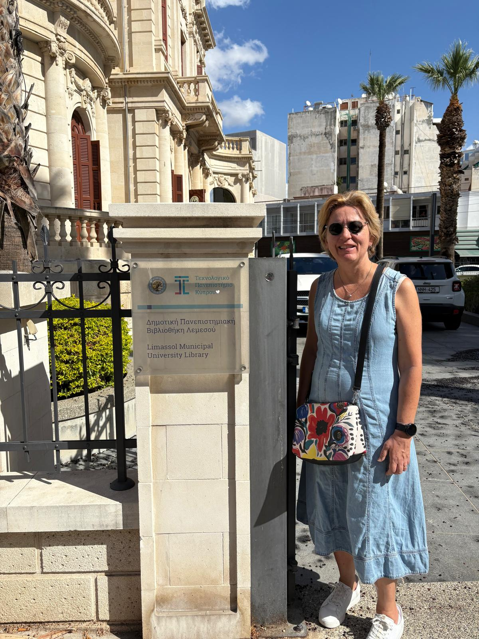
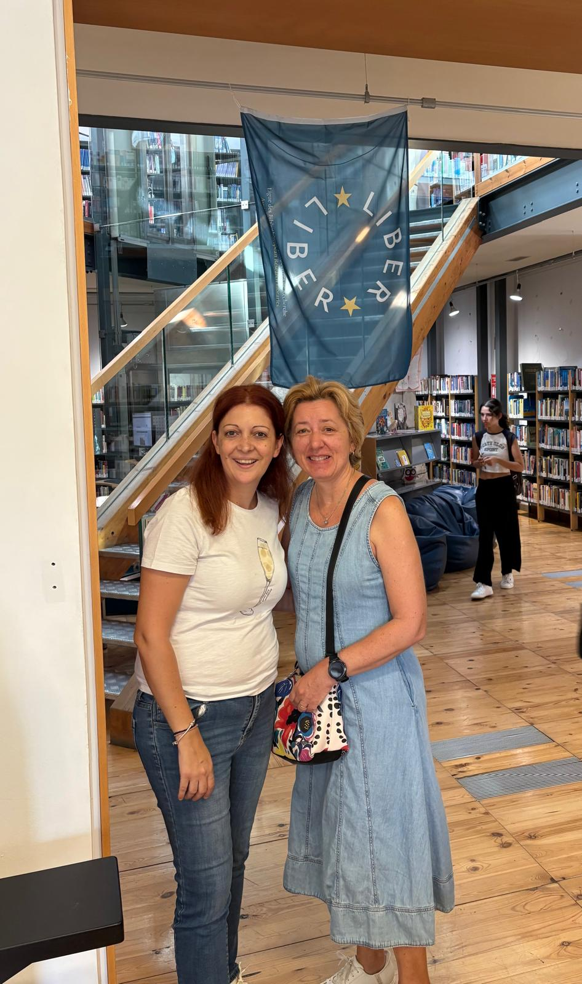
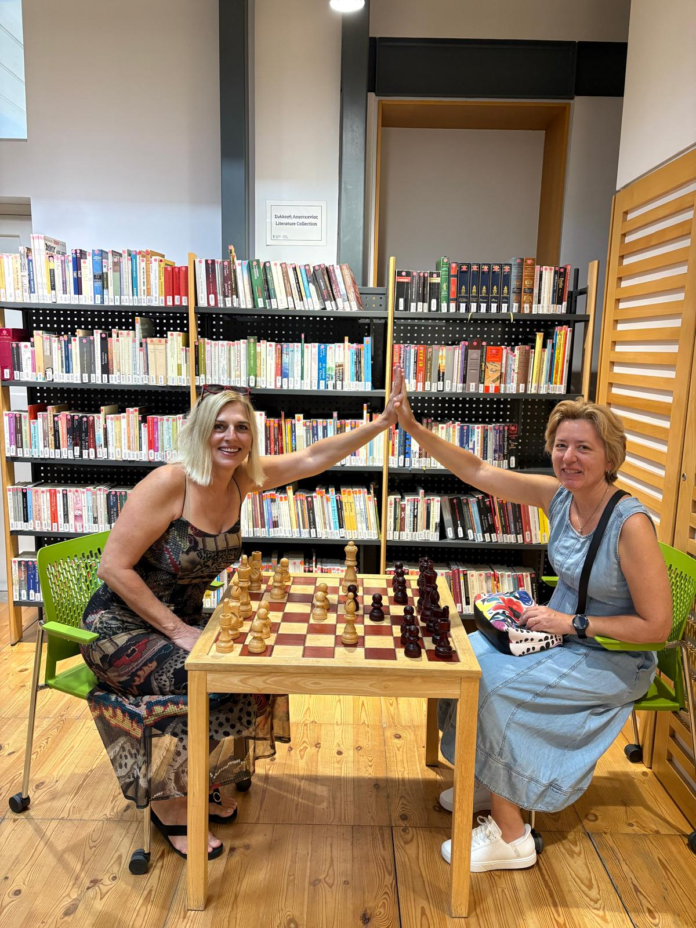
Posjeti knjižnicama & praktični savjeti
Limassol Municipal
University Library
S kolegama mreže LIBER
u gradskoj knjižnici
Šah u knjižnici –
zaboraviti na poraz!
Praktični savjeti
Engleski se slobodno govori svugdje – komunikacija bez problema
Smještaj rezervirajte na vrijeme, posebno bliže obali (Limassol je popularan odredište)
U listopadu još toplo (~28°C) – lagana odjeća obavezna, sunčane naočale i krema neophodne
Posjetite Petru tou Romiou (Afroditinu stijenu) – sat vožnje od Limasola, nezaboravni prizor

